Slide 1
Introducción en Competencias Básicas en Mantenimiento de Computadores
Suarez Academy
Centro de Formación en Tecnología y Educación Digital
Fundado en 2025
Juan Felipe Suárez David Andres Suárez

Slide 2

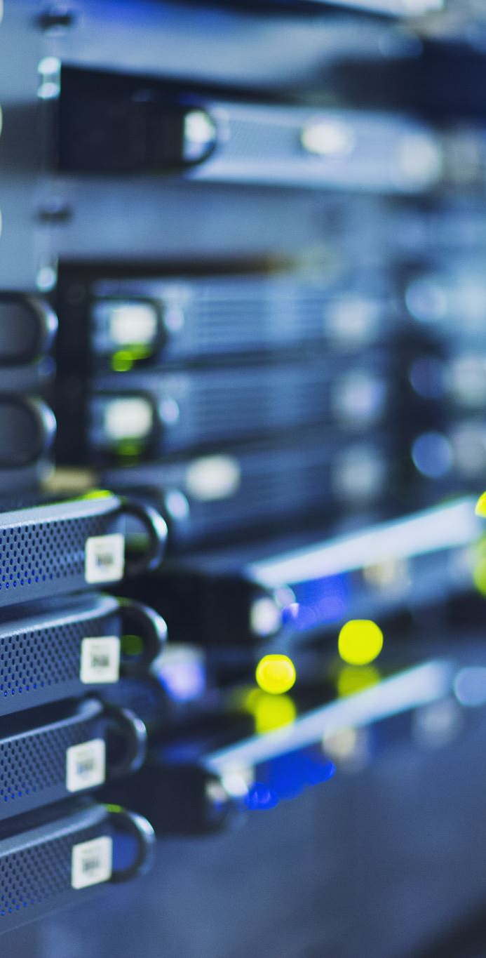
Introducción al Curso
Este curso virtual te convertirá en un especialista en mantenimiento preventivo de hardware. Aprenderás a prolongar la vida útil de los equipos informáticos, reducir costos y garantizar su óptimo rendimiento. Entorno de aprendizaje: Moodle con foros, videos interactivos, simulaciones 3D y evaluaciones prácticas.

Slide 3
Objetivos de Aprendizaje
- Comprender los principios del mantenimiento preventivo.
- Reconocer las herramientas físicas y digitales.
- Conocer normas de seguridad en la manipulación de equipos.

Slide 4
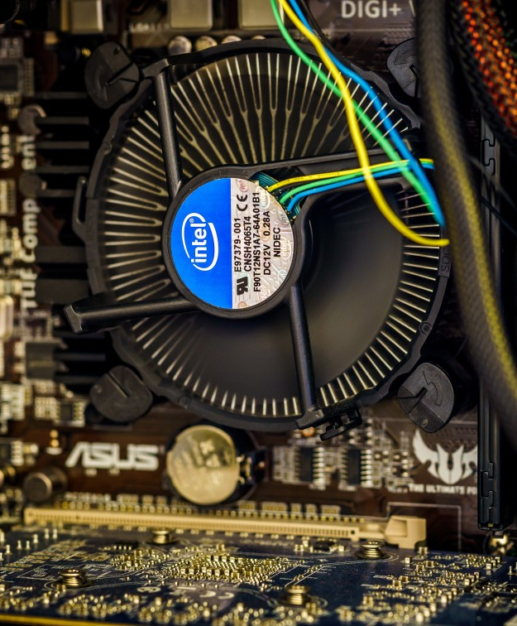
¿Qué es el Hardware?
El hardware son todos los componentes físicos de un sistema informático: electrónicos, mecánicos y electromecánicos. Ejemplos: CPU, RAM, disco duro, monitor, teclado, mouse, impresora, GPU, SSD, etc.

Slide 5
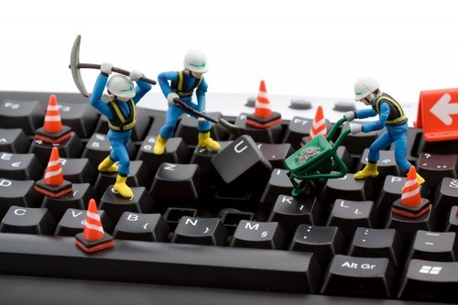
Clasificación Funcional del Hardware
El hardware se clasifica según su función:
- Entrada: teclado, mouse, escáner.
- Salida: monitor, impresora.
- Procesamiento: CPU, GPU.
- Almacenamiento: HDD, SSD, unidades externas.
Esta foto de Autor desconocido está bajo licencia CC BY-SA-NC

Slide 6
Mantenimiento Preventivo
Conjunto de acciones planificadas para conservar el equipo en condiciones óptimas antes de fallas.
Tipos:
- Físico: limpieza y revisión de componentes.
- Lógico: limpieza de software y drivers.
- Predictivo: monitoreo de temperatura y voltaje.

Slide 7
Importancia y Beneficios del Mantenimiento
- Reduce costos a largo plazo.
- Evita interrupciones del trabajo.
- Prolonga la vida útil del equipo.
- Asegura el rendimiento óptimo.
- Contribuye a la sostenibilidad ambiental.

Slide 8
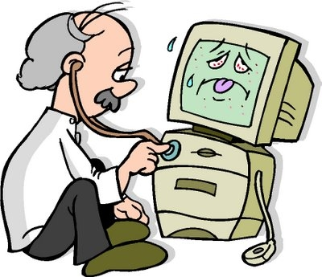
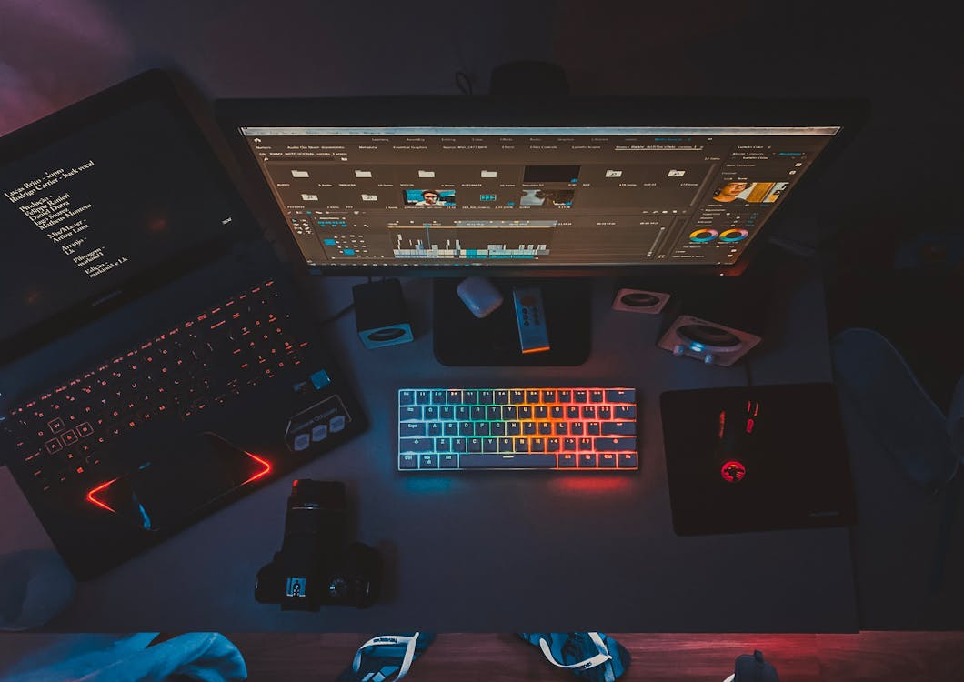
Riesgos Durante el Mantenimiento
- Descarga electrostática (ESD): usar pulsera antiestática.
- Voltajes inestables: desconectar antes de intervenir.
- Interferencia electromagnética: alejar de imanes.
- Temperatura y humedad: trabajar en ambiente seco.
- Daño físico: usar herramientas adecuadas.
Esta foto de Autor desconocido está bajo licencia CC BY-SA

Slide 9
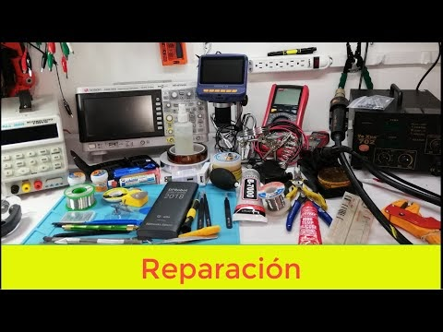
Herramientas Físicas y Digitales
Herramientas Físicas:
- Pulsera antiestática.
- Juego de destornilladores de precisión.
- Aire comprimido, brochas suaves y paños de microfibra.
- Herramientas Digitales:
- Speccy, HWMonitor (monitoreo).
- CCleaner, BleachBit (limpieza).
- MemTest86, CrystalDiskInfo (diagnóstico).
Esta foto de Autor desconocido está bajo licencia CC BY

Slide 10

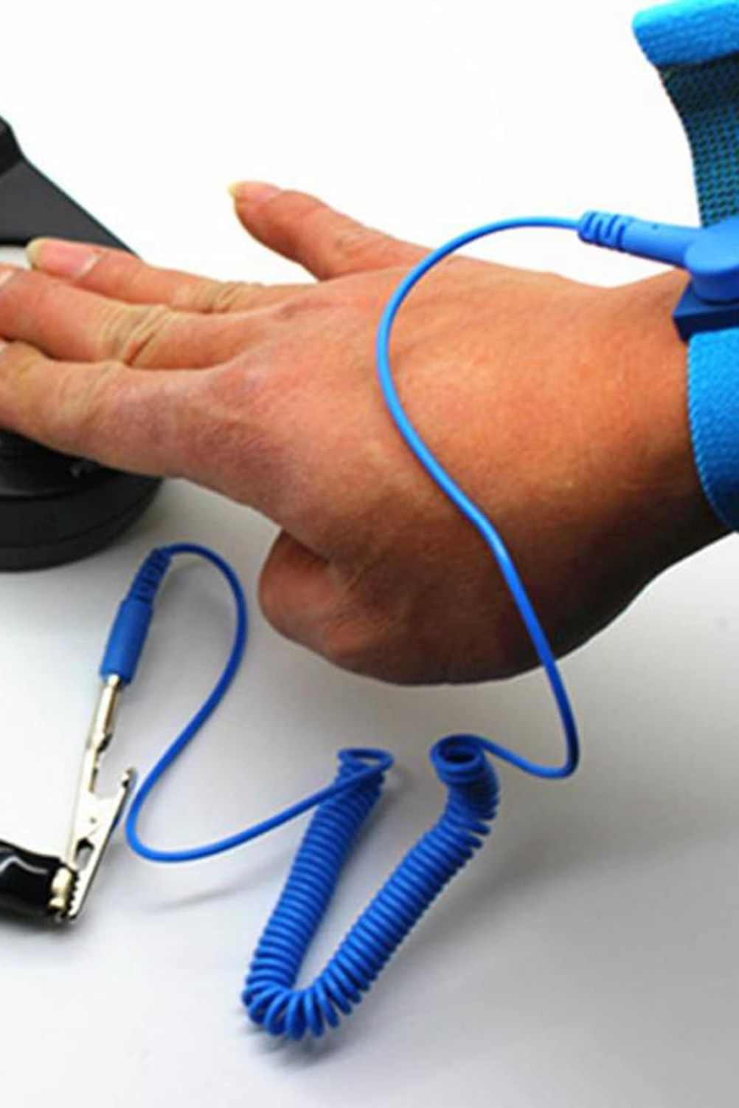
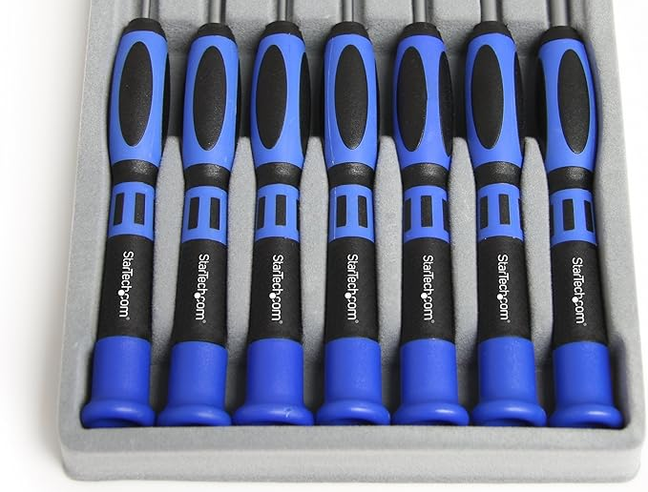
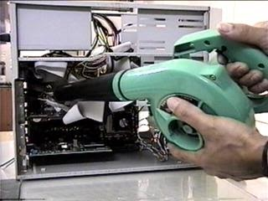
Herramientas Físicas y Digitales
Herramientas Físicas:
- Pulsera antiestática. evita descargas eléctricas que puedan dañar los componentes.
- Juego de destornilladores de precisión. permite desmontar piezas con seguridad.
- Aire comprimido, brochas suaves y paños de microfibra. útiles para limpiar sin dañar los componentes internos
Esta foto de Autor desconocido está bajo licencia CC BY

Slide 11

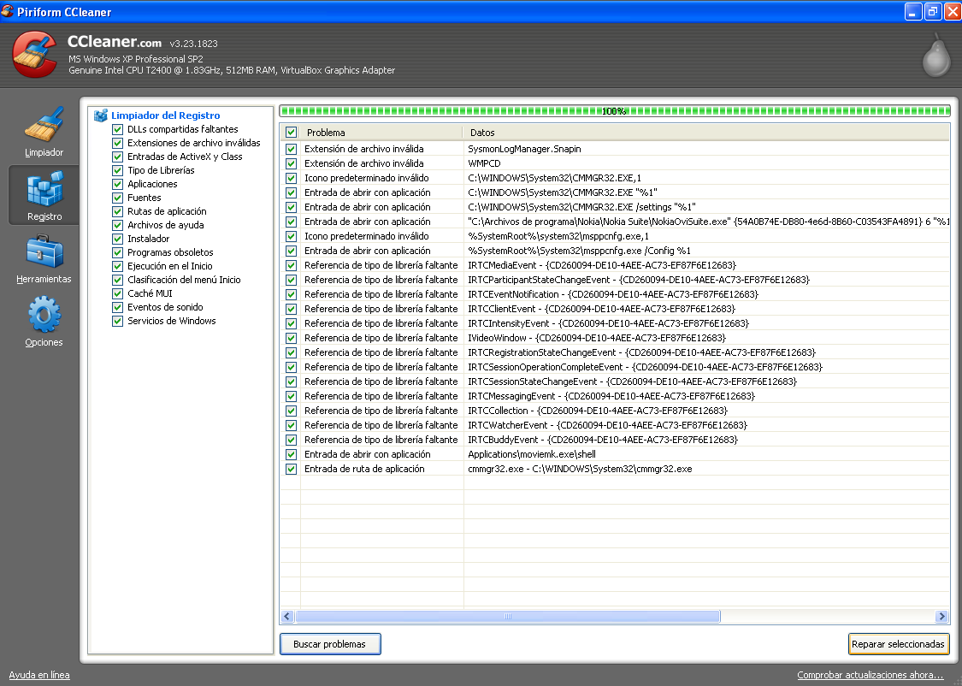
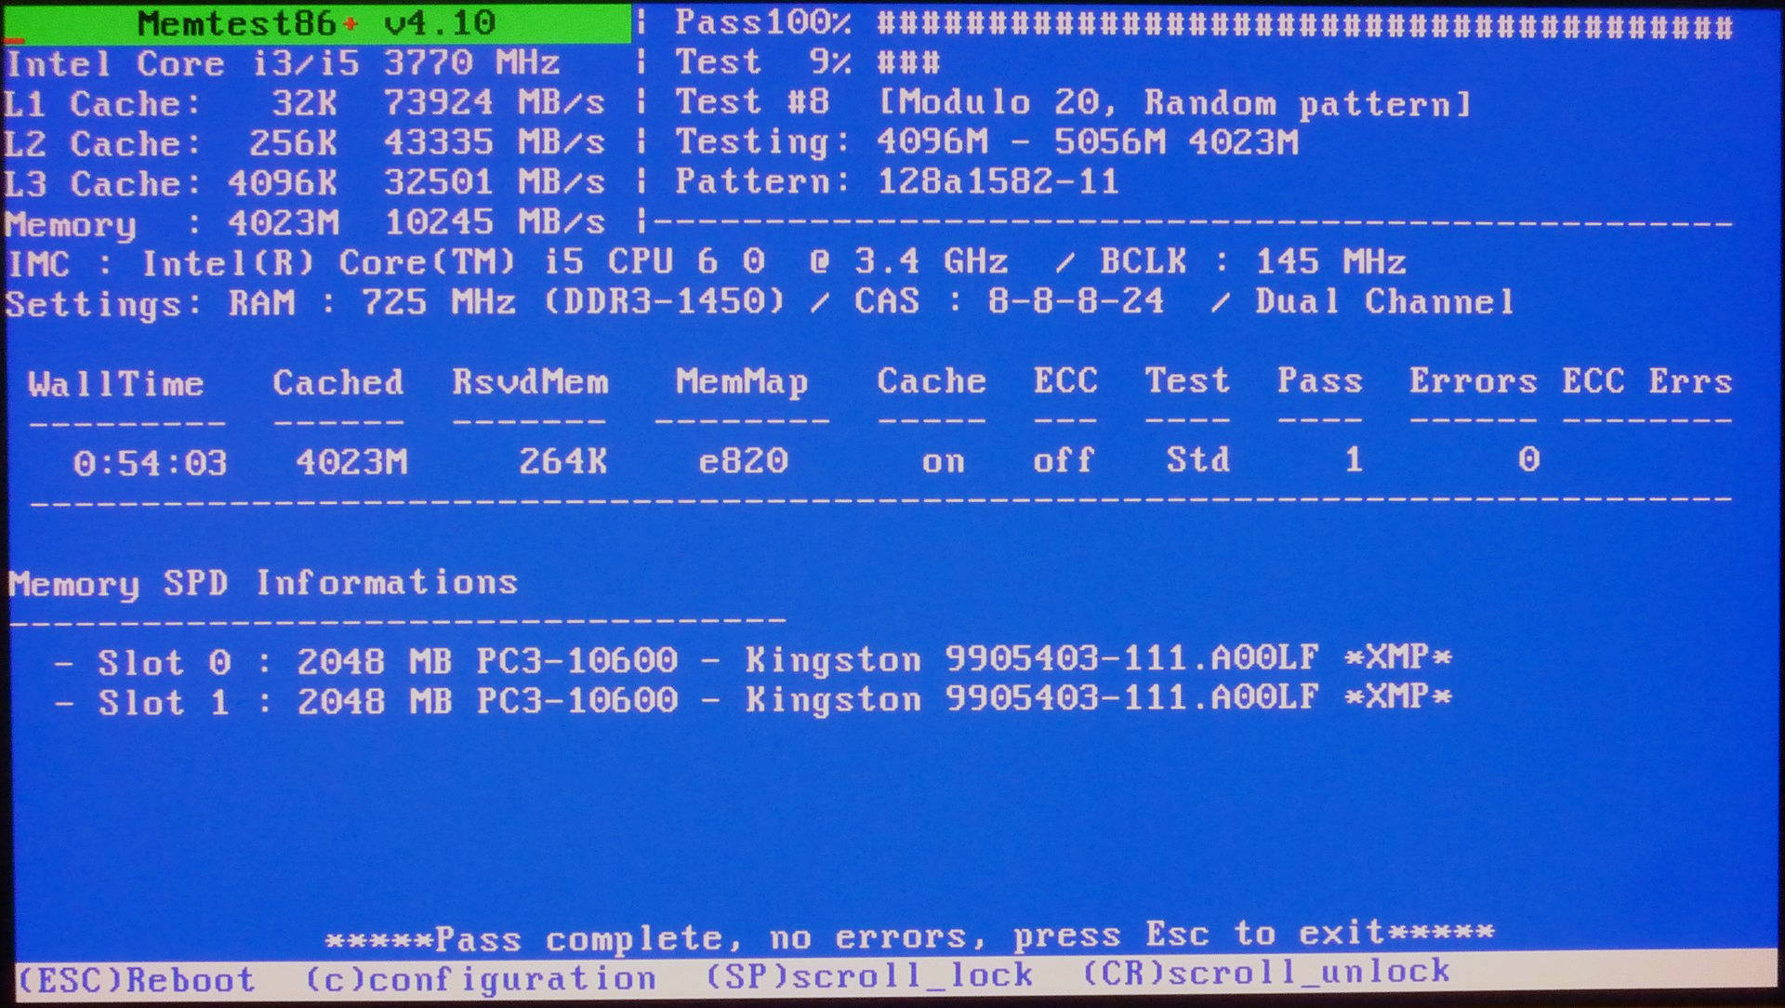
Herramientas Físicas y Digitales
Herramientas Físicas:
- Speccy, HWMonitor (monitoreo).
monitoreo de temperatura, voltaje y rendimiento del hardware.
- CCleaner, BleachBit (limpieza)
. limpieza y optimización del sistema operativo.
- MemTest86, CrystalDiskInfo (diagnóstico). diagnóstico de memoria RAM y estado del disco duro o SSD.
Esta foto de Autor desconocido está bajo licencia CC BY

Slide 12
Procedimiento General de Mantenimiento
Fase 1: Preparación y desconexión.
Fase 2: Inspección física.
Fase 3: Pruebas y optimización lógica.
Fase 4: Documentación.
Registrar observaciones, acciones y resultados en un checklist.

Slide 13
Bibliografía
HP – 10 Essential Computer Maintenance Tips.
Dell – Guía de mantenimiento de computadoras.
McAfee – Guía completa para limpiar y optimizar tu PC.
Norton – 19 computer maintenance tips (+ checklist).
University of Iowa – Best Practices for Computer Owners.
CONALEP Veracruz – Mantenimiento de Equipo de Cómputo Básico.
MundoTech – Limpiar ordenador sin formatear.

